Slide 1



TOÁN

Slide 2

KHỞI ĐỘNG

Slide 3










XEM AI NHANH NHẤT?

Slide 4
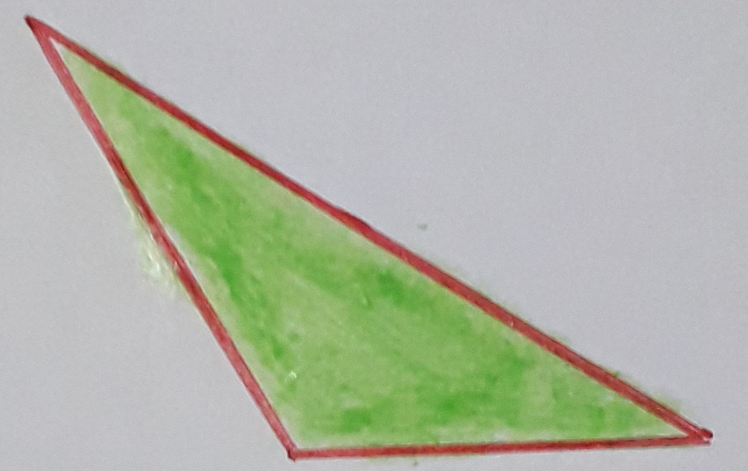
* Nối hình tam giác ở cột bên trái với câu mô tả hình dạng của nó ở cột bên phải cho phù hợp:
Hình tam giác có một góc tù và hai góc nhọn.
Hình tam giác có ba góc nhọn.
Hình tam giác có ba cạnh bằng nhau và ba góc bằng nhau (gọi là hình tam giác đều).
Hình tam giác có một góc vuông và hai góc nhọn (gọi là hình tam giác vuông).

Slide 5
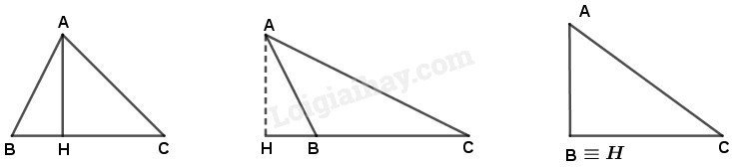
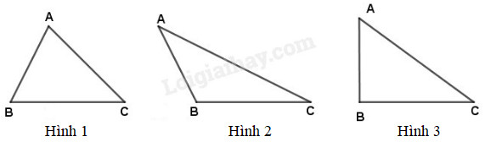
* Đọc tên các đường cao từ đỉnh A và cạnh đáy tương ứng trong mỗi hình tam giác sau:
Hình 1: Đường cao AH tương ứng cạnh đáy BC.
Hình 2: Đường cao AH tương ứng cạnh đáy BC.
Hình 3:Đường cao AH (trùng với cạnh AB) tương ứng cạnh đáy BC. (AB chính là đường cao hạ từ đỉnh A xuống đáy BC).

Slide 6
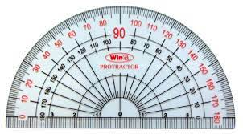
Nối hình ở cột bên trái với số đo góc của nó ở cột bên phải cho phù hợp:
Góc C có số đo là 90⁰.
A
B
c
A
Góc C có số đo là 60⁰.
B
c

Slide 7
Nối hình ở cột bên trái với số đo góc của nó ở cột bên phải cho phù hợp:
A
Góc C có số đo là 180⁰.
B
c
Góc C có số đo là 120⁰.
B
c
A

Slide 8



PHẦN THƯỞNG CỦA CÁC EM LÀ MỘT TRÀNG VỖ TAY THẬT LỚN.

Slide 9
TRƯỜNG TIỂU HỌC NGUYỄN LƯỢNG THÁI
TOÁN
DIỆN TÍCH HÌNH TAM GIÁC
trang 143
GIÁO VIÊN: Nguyễn Bá Ánh

Slide 10


HOẠT ĐỘNG CƠ BẢN

Slide 11

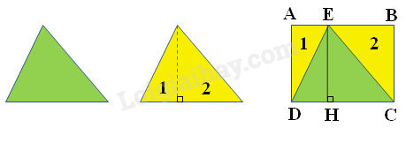
1. Thực hiện lần lượt các hoạt động sau:
a) Lấy hai tờ giấy hình tam giác bằng nhau:
b) Suy nghĩ rồi cắt ghép thành một hình chữ nhật.

Slide 12
c) Suy nghĩ: So sánh diện tích hình chữ nhật vừa ghép được với diện tích hai hình tam giác ban đầu.
Sau khi ghép hình, ta thấy: Diện tích hình chữ nhật vừa ghép được bằng diện tích hai hình tam giác ban đầu.

Slide 13

2. Đọc kĩ nội dung sau và nghe thầy/cô giáo hướng dẫn:
Dựa vào hình vẽ trên ta có:
Hình chữ nhật ABCD có chiều dài bằng độ dài đáy DC của hình tam giác EDC, có chiều rộng bằng chiều cao EH của hình tam giác EDC.
Diện tích hình chữ nhật ABCD gấp 2 lần diện tích hình tam giác EDC.
Diện tích hình chữ nhật ABCD là: DC × AD = DC × EH.
Vậy diện tích hình tam giác EDC là: $\frac{DC × EH}{2}$.

Slide 14



Muốn tính diện tích hình tam giác, ta làm như thế nào?

Slide 15
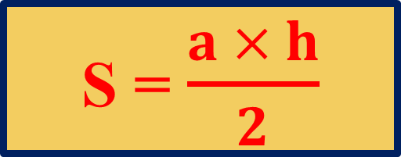
Muốn tính diện tích hình tam giác, ta lấy độ dài đáy nhân với chiều cao (cùng một đơn vị đo) rồi chia cho 2.
S = $\frac{a × h}{2}$
h
a
(S là diện tích, a là độ dài đáy, h là chiều cao).

Slide 16

3. a) Nói cho bạn nghe quy tắc tính diện tích hình tam giác, lấy ví dụ minh họa.
Muốn tính diện tích hình tam giác, ta lấy độ dài cạnh đáy nhân với chiều cao tương ứng (cùng một đơn vị đo) rồi chia cho 2.
* Ví dụ: Hình tam giác có cạnh đáy bằng 10cm và chiều cao tương ứng là 5cm thì diện tích hình tam giác đó là:
$\frac{10 × 5}{2}$ = 25 (${cm}^{2}$)
hoặc (10 × 5) : 2 = 25 (${cm}^{2}$).

Slide 17
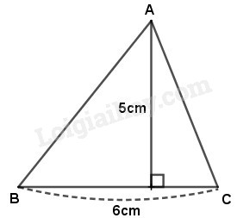
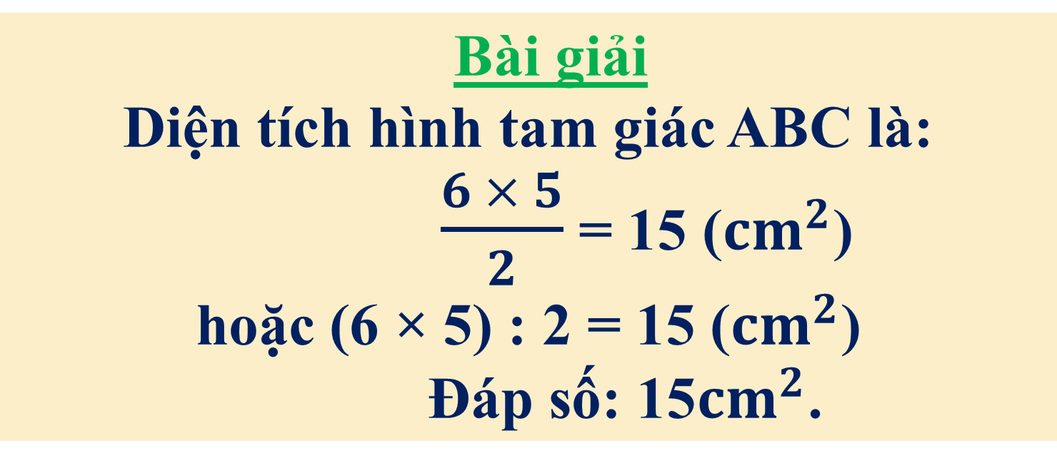
b) Tính diện tích hình tam giác có kích thước như hình vẽ bên:
Bài giải
Diện tích hình tam giác ABC là:
$\frac{6 × 5}{2}$ = 15 (${cm}^{2}$)
hoặc (6 × 5) : 2 = 15 (${cm}^{2}$)
Đáp số: 15${cm}^{2}$.

Slide 18
HOẠT ĐỘNG THỰC HÀNH

Slide 19

1. Tính diện tích hình tam giác có:
Độ dài đáy là 9cm và chiều cao tương ứng là 4cm.
Bài giải:
Diện tích hình tam giác đó là:
(9 × 6) : 2 = 27 ${(cm}^{2}$)
Đáp số: 27${cm}^{2}$.
b) Độ dài đáy là 2,5dm và chiều cao tương ứng là 1,6dm.
Bài giải:
Diện tích hình tam giác đó là:
(2,5 × 1,6) : 2 = 2 (${dm}^{2}$)
Đáp số: 2${dm}^{2}$.

Slide 20

1. Tính diện tích hình tam giác có :
c) Độ dài đáy là 6m và chiều cao tương ứng là 25dm. Bài giải:
Đổi: 6m = 60dm
Diện tích hình tam giác đó là:
(60 × 25) : 2 = 750 (${dm}^{2}$)
Đáp số: 750${dm}^{2}$.
d) Độ dài đáy là 82,5m và chiều cao tương ứng là 7,2m.
Bài giải:
Diện tích hình tam giác đó là :
(82,5 × 7,2) : 2 = 297 ($m^{2}$)
Đáp số: 297$m^{2}$.

Slide 21
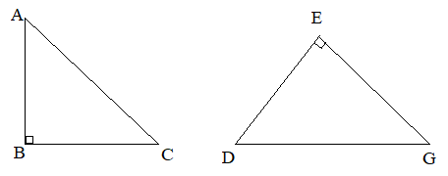
2. Hãy chỉ ra đáy và đường cao tương ứng trong mỗi hình tam giác vuông sau:
Hình tam giác ABC có:
+ AB là đường cao tương ứng với đáy BC.
+ CB là đường cao tương ứng với đáy AB.
Hình tam giác DEG có:
+ GE là đường cao tương ứng với đáy DE.
+ DE là đường cao tương ứng với đáy EG.

Slide 22
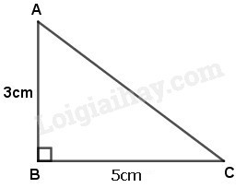
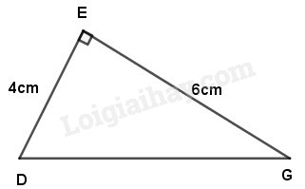
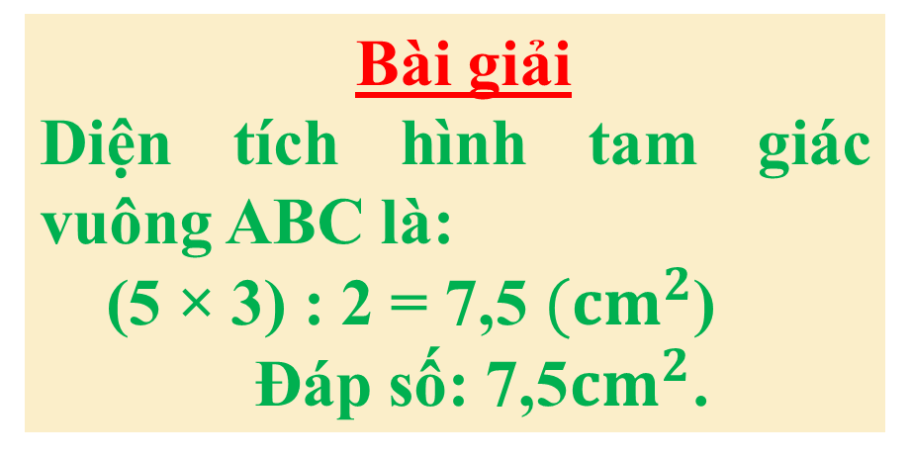

3. a) Tính diện tích hình tam giác vuông ABC:
Bài giải
Diện tích hình tam giác vuông ABC là:
(5 × 3) : 2 = 7,5${ (cm}^{2}$)
Đáp số: 7,5${cm}^{2}$.
b) Tính diện tích tam giác vuông DEG:
Bài giải
Diện tích hình tam giác vuông DEG là:
(6 × 4) : 2 = 12 ${(cm}^{2}$)
Đáp số: 12${cm}^{2}$.

Slide 23


NÀM
HOẠT ĐỘNG ỨNG DỤNG

Slide 24
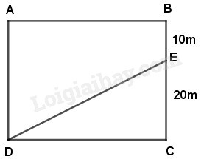
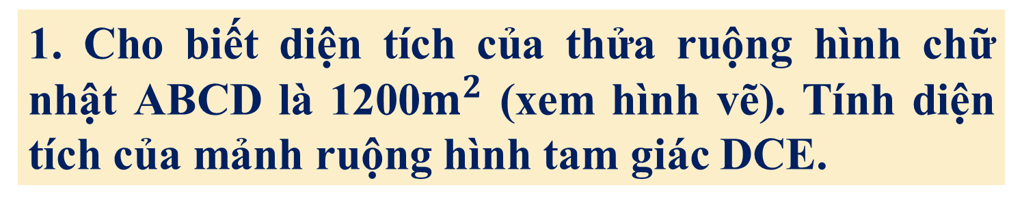

1. Cho biết diện tích của thửa ruộng hình chữ nhật ABCD là 1200$m^{2}$ (xem hình vẽ). Tính diện tích của mảnh ruộng hình tam giác DCE.
Bài giải
Chiều dài của mảnh ruộng hình chữ nhật ABCD là:
1200 : (20 + 10) = 40 (m)
Ta có: Hình tam giác DCE có đường cao EC = 20m và cạnh đáy CD = AB = 40m.
Vậy diện tích của mảnh ruộng hình tam giác DCE là:
(40 × 20) : 2 = 400 ($m^{2}$)
Đáp số: 400 $m^{2}$.

Slide 25
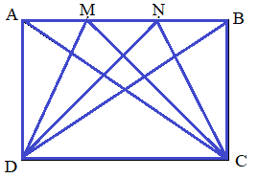
2. a.Quan sát các hình vẽ dưới đây, biết AM = MN = NB, em hãy nhận xét về diện tích các hình tam giác ADC, MDC, NCD và BDC.
b. Hãy chỉ ra các hình tam giác có diện tích bằng nhau ở trong hình vẽ trên.
a. Quan sát hình trên, ta thấy: diện tích các hình tam giác ADC, MDC, NCD và BDC bằng nhau vì chúng đều có độ dài đáy và chiều cao bằng nhau.

Slide 26
b) Các hình tam giác có diện tích bằng nhau trong hình đã cho là:
- Các tam giác ADC, MDC, NDC, BDC có diện tích bằng nhau (câu a).
- Các tam giác DAB và CAB có diện tích bằng nhau (cùng chung cạnh đáy AB, chiều cao AD = BC).
- Các tam giác DAM, DMN, DNB, CAM, CMN, CNB có diện tích bằng nhau (có cạnh đáy AM = MN = NB và chiều cao AD=BC).
- Các tam giác AND, MDB, CBM, CNA có diện tích bằng nhau (cạnh đáy AN = MB và chiều cao tương ứng AD = BC).

